Slide 1
PRÁCE S ŽÁKOVSKÝM PORTFOLIEM
Základy pedagogicko-psychologické diagnostiky
Seminář č. 5
Hana Koblihová

Slide 2
Zjišťování prekonceptů, vlastní zkušenost
Vlastními slovy popište, co si pod termínem PORTFOLIO představujete.

Slide 3
Zjišťování prekonceptů, vlastní zkušenost
Kahoot.it Portfolio – Survey
Odkaz na hru:
https://play.kahoot.it/#/?quizId=738ec6a4-744a-4165-86b5-486eb704dc32
Odkaz na zadání pro učitele:
https://create.kahoot.it/details/portfolio-survey/738ec6a4-744a-4165-86b5-486eb704dc32
Diskuse

Slide 4
Žákovské portfolio definice ČR
A.Václavík (2013, s.11) „sada papírů v euroobalech založených v šanonech a uložených někde ve školní třídě, aniž by učitelé a žáci věnovali těmto kolekcím další pozornost nebo s nimi nějak systematicky pracovali.“
Autoři projektu Kvalita I vymezili portfolio jako nástroj pro dlouhodobé shromažďování informací o výsledcích, postupu učení a dalších charakteristikách souvisejících se vzděláváním konkrétního žáka/yně (CERMAT, 20081 ).
Tomková (2007): „ Portfolio není cílem učení žáků, ale prostředkem k němu. Důležité jsou proto činnosti, kterým se žáci v průběhu práce s portfoliem věnují, tj. především sbírání, třídění, průběžné reflektování a sebehodnocení, sdílení, prezentování a obhajování.“
Co z těchto definic vyplývá?

Slide 5
Žákovské portfolio – definice zahraničí
kolekce žákovských prací, které reflektují individuální růst a pokrok dítěte během určitého časového období (Lustig,1996, s. 14).
všechna portfolia mají společné to, že studenti musí shromažďovat, vybírat a reflektovat své úkoly Sweet (1993) .
Arter (1995) vidí smysl portfolia v sledování růstu a vývoje žáka. Je to více, než sbírka žákovských prací, vypráví příběh o žákovi.

Slide 6
Diagnostický nástroj
Soubor produktů dítěte
Uspořádaný soubor prací dítěte shromážděných za určité období, s nímž aktivně průběžně pracují všichni účastníci edukačního procesu. Plní diagnosticky formativní i sumativní účel. Poskytuje co nejkomplexnější informace o výsledcích dítěte (se zřetelem ke všem oblastem osobnosti dítěte), jeho pokroku a vývoji. Informace slouží dítěti, rodičům a učitelům, případně dalším odborníkům ke komunikaci za účelem dalšího rozvoje dítěte a úpravě výchovných a vzdělávacích strategií ve třídě mateřské školy (Syslová, Kratochvílová, Fikarová, 2018).

Slide 7
Konstruktivistický versus pozitivistický pohled
~ Cesta a cíl
Konstruktivistický pohled
Pozitivistický pohled
Důraz kladen více na proces než výsledný produkt; hodnocení má formativní charakter
Strukturuje a převypráví žák
Významy jednotlivých materiálů jsou proměnné v průběhu doby
(Barrnett, Carney, 2005)
Portfolio jako nástroj, kanál, cíl
Místo pro příklady žákovských prací použitých k odvození toho, k jakému výsledku v procesu učení došlo; sledování v průběhu času není podstatné
(Barrnett, Carney, 2005; Paulson, Paulson, 1994)

Slide 8
Jsou portfolia stejná nebo se liší?
Popište vlastními slovy, jaké rozdíly v portfoliích vidíte.
Dala by se portfolia podle vás dělit? Jak?

Slide 9
Trojí dělení (Horká a Kratochvílová, 2014)
Portfolio sběrné
Portfolio výběrové
Portfolio diagnostické

Slide 10
Portfolio sběrné
Pracovní, dokumentační
Obsahuje všechny práce žáka, které vznikaly v průběhu výuky
Spíše „jen shromáždění“ než metoda s výchovně vzdělávacím cílem.

Slide 11
Portfolio výběrové
Selektivní, ukázkové, reprezentační
Slouží k předvedení těch nejlepších výsledků
Používá se někdy jako sebeprezentace při přijímacích zkouškách a podobně.
Pozbývá mu však možnost vidět změnu, pokrok a zlepšení.

Slide 12
Portfolio diagnostické
Hodnotící
Vlastní nástroj pedagogické diagnostiky
Tento typ se odlišuje rozšířením sběrných údajů, se kterými se pak dále pracuje (sebehodnocení žáka, hodnocení učitele, komentáře, mimoškolní aktivity a jiné).
Jde o sledování komplexního rozvoje dítěte, žáka

Slide 13
Funkce diagnostického portfolia
Informační
Motivační
Komunikační
Autoregulační
Diagnostická

Slide 14
Podoba portfolia
Papírová forma – šanony, krabice, složky, …
Elektronická forma - V souvislosti s rozvíjejícími technologiemi a zvyšujícími se počítačovými kompetencemi žáků se nově objevuje e-portfolio nebo webfolio. (Kotsopoulos, Lee, Cordy, & Bruyns, 2015) nebo (Aktay & Gultekin, 2014)

Slide 15
Digitální portfolio
SEESAW
Stručná charakteristika: http://ipadvetride.cz/videonavod-digitalni-portfolio-seesaw/
Zkušenosti učitelů a žáků ze zahraničí: https://web.seesaw.me/classrooms
MAHARA
https://mahara.org/
Stručná charakteristika: https://www.youtube.com/watch?v=xJS6sI0NBMM
Rozsáhlá charakteristika pro zájemce: https://www.youtube.com/watch?v=NXwkDtJ8z4c

Slide 16
Diskuse
Diskutujte nad vhodností jednotlivých druhů portfolií napříč jednotlivými vzdělávacími stupni
Co vše do portfolia patří?
Jak jej zavést?
Co by mohla obsahovat první stránka?
Jak s portfoliem pracovat?
Zkušenosti z praxe, osobní zkušenosti
Portfolio a RVP, školský zákon, inkluzivní vzdělávání

Slide 17
Portfolio nemusí mít za každou cenu jednotný obsah a formu, ale důležité je, aby bylo celkovým přínosem a pocitem spokojenosti jak pro žáka, tak pro učitele. (Havlíčková, 2007)

Slide 18
Opakování
Kahoot.it
Odkaz na hru: https://play.kahoot.it/#/?quizId=3449587c-28d1-473c-b20c-4bd123484db3
Odkaz na zadání pro učitele: https://create.kahoot.it/details/portfolio-quiz/3449587c-28d1-473c-b20c-4bd123484db3

Slide 19
Zajímavá videa
https://www.youtube.com/watch?v=1bkVpTY5JEc child portfolio
https://www.youtube.com/watch?v=nOpcRYbdTWk
https://www.youtube.com/watch?v=icTyeMx0Css student portfolio
https://www.youtube.com/watch?v=UL_5PitHcfY
https://www.youtube.com/watch?v=hlVS5PQAu5Y University porfolio
https://www.youtube.com/watch?v=BK62fSRdZtA Ilustration portfolio
https://www.youtube.com/watch?v=xyQ7iPG5NdE e-portfolio
https://www.powtoon.com/home/ - awesome videos, presentations – e portf.
https://www.youtube.com/watch?v=sacuuqjHPXo Student Portfolios for Classroom Assessment
https://www.youtube.com/watch?v=jm902Ha81ag How to prepare a Student Portfolio

Slide 20
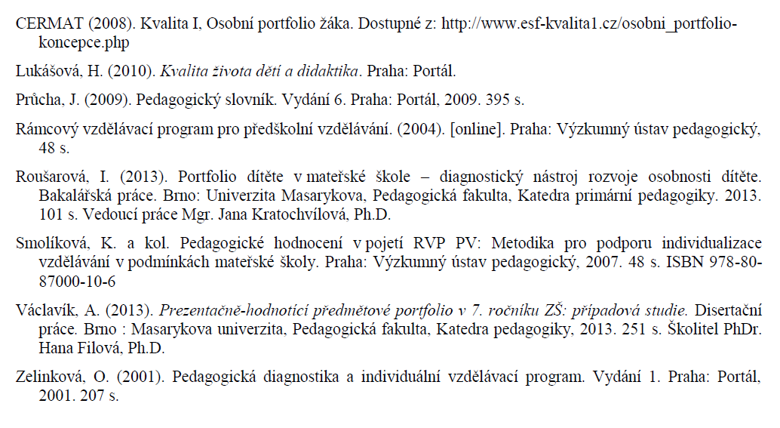
Zdroje

Slide 21
Zdroje
Čábalová, D. (2011). Pedagogika. Havlíčkův Brod: Grada.
Hanušová, S., & Havlíčková, H. (2007). Portfolio v cizojazyčném vyučování: monografický sborník z konference Portfolio v cizojazyčném vyučování - Krok ze školy do života. Portfolio v cizojazyčném vyučování (stránky 18-26). Brno: Masarykova univerzita.
Horká, H., & Kratochvílová, J. (2012). Otázky školního hodnocení v přípravném vzdělávání učitelů 1. stupně základní školy. V J. &. Kratochvílová, Hodnocení a sebehodnocení žáků v primárním vzdělávání – aktuální otázky, perspektivy a výzvy (stránky 137-144). Brno: Masarykova univerzita.
Horká, H., & Kratochvílová, J. (2014). School education. Brno: Masaryk University
Kankaanranta, M. (1996). Kankaanranta, M. (1996). Self-Portrait of a Child: Portfolios as a Means of Self-Assessment in Preschool and Primary School. Načteno z eric.ed.gov: http://files.eric.ed.gov/fulltext/ED403058.pdf
Kotsopoulos, D., Lee, D., Cordy, M., & Bruyns, S. (24. 5. 2015). Electronic portfolios in grades one, two and three: a cautionary tale. Technology, Pedagogy and Education, stránky 1-16.
Kratochvílová, J. (2011). Systém hodnocení a sebehodnocení žáků. Brno: MSD.
Kratochvílová, J. (2013). Inkluzivní vzdělávání v české primární škole: teorie, praxe, výzkum. Brno: muni PRESS
Syslová, Z., Kratochvílová, J., Fikarová, T. Pedagogická diagnostika v MŠ. Praha: Portál, 2018.
Shores, E. F., & Grace, C. (1998). El portafolio paso a paso. Infantil y primaria. Barcelona: Graó.
Václavík, A. (prosinec 2014). Portfolio: příběh učení žáka. Komenský (2), stránky 23-27
Arter, J., (et al.). (1995). Portfolios for Assessment and Instruction. Washington, D. C.: ERIC.
Lustig, K. (1996). Portfolio Assessment: A Handbook for Middle Level Teachers. 1st ed. Columbus: National Middle School Association.
Tomková, A. (2007). Žákovské portfolio a jeho cíle v primární škole. In: Metodický portál: Inspirace a zkušenosti učitelů [online]. [cit. 2015-02-25]. Dostupné z:http://clanky.rvp.cz/clanek/o/z/1543/ZAKOVSKE-PORTFOLIO-A-JEHO-CILE-V-PRIMARNI-SKOLE.html/

